Slide 1
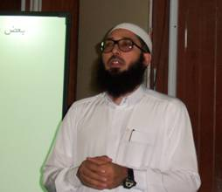
سلسلة محاضرات حول تطبيقات رياضية للفيزياء المخبرية (الجزء الثاني)
زين بن حسن يماني
نائب رئيس مجلس إدارة الجمعية العلمية السعودية للعلوم الفيزيائية
مدير مركز التميز البحثي لتقنية النانو بجامعة الملك فهد للبترول والمعادن
18، 20 شعبان 1435 هـ
Notes:
Animated Emoticons at:
http://heathersanimations.com/
http://www.skamu.com/free-icons/animated/
http://www.glitter-graphics.com/
http://www.bellsnwhistles.com/index.html

Slide 2
أضفت محتويات المحاضرة الماضية إلى الموقع
http://faculty.kfupm.edu.sa/phys/zhyamani/Arabic/Dawrat/Mathematical%20Applications%20for%20Experimental%20Physics/Mathematical%20Applications%20for%20Experimental%20Physics.html
كتابة الدروس

Slide 3
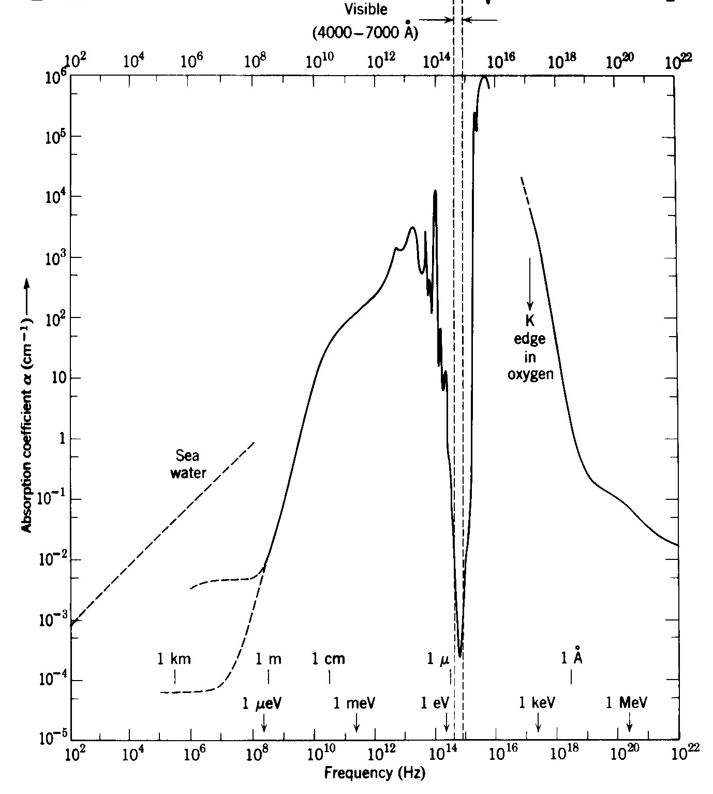
هل سمعتم بالنافذة المرئية للماء؟؟

Slide 4
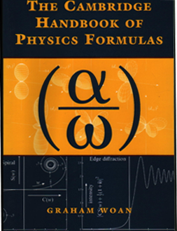
موقع الرياضيات من الفيزياء
المعادلة شيء.. و حلها شيء آخر!
Part-1
Part-2
عليك بهذا الكتاب لمراجعة ما يحسن بطالب علم الفيزياء ☺
معرفته من معادلات رياضية متعلقة بالفيزياء

Slide 5
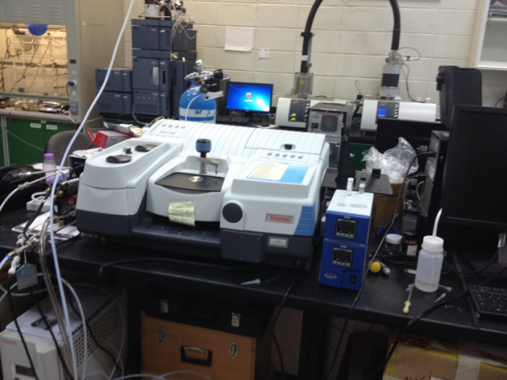
نريد أن نكمل ما بدأناه مساء الإثنين
!!أريد أن نستفيد من الزمر للتعرف على تذبذات المواد، و استكشاف ما تمتص من الأشعة الكهرومفناطيسية. ثم نستفيد من تحويل فورير للقيام بقياس طيف الإمتصاص للمواد من دون محزز (و لا موشور) و الذي يعتبر كالبصمة للجزيئات!!

